Slide 1

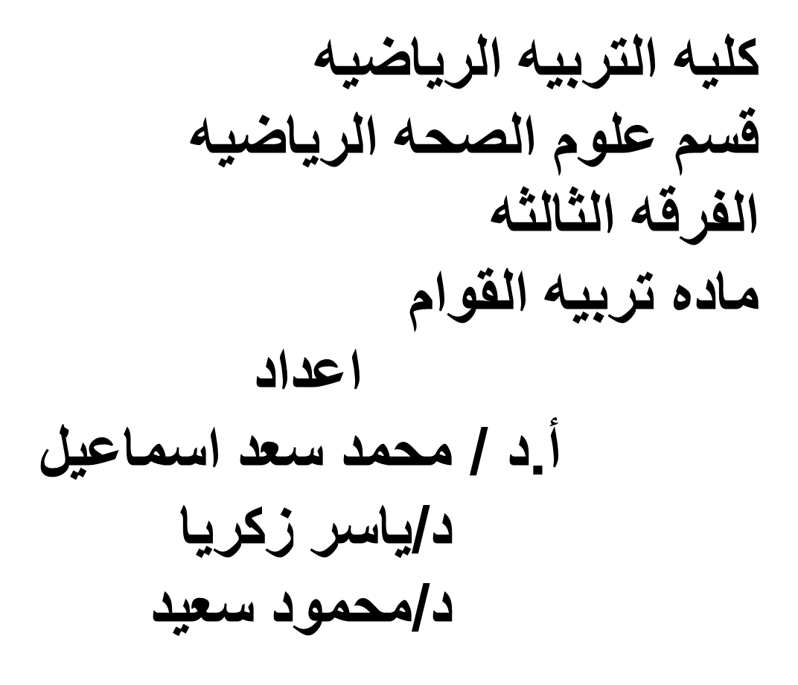


Slide 2
الانحنـاء الجانبى Scoliosis

Slide 3
هو عبارة عن انثناء جانبى للعمود الفقرى لأحد الجانبين- مصحوب بدوران أجسام الفقرات للجهة الأقل فى الضغط- حيث تبعد النتوءات الشوكية عن خط منتصف الظهر وتكون جهة التحدب0
وتتباعد بعض أجسام الفقرات عن بعضها الآخر جهة التحدب وتكون مضغوطة جهة التقعر وكذلك الضلوع تكون مضغوطة جهة التقعر وبعيداً بعضها عن بعض جهة التحدب، وتقل المرونة فى المنطقة المتأثرة، وتطول وتضعف العضلات جهة التحدب وتقصر جهة التقعر0
  ويظهر أحد الكتفين أعلى من الثانى فى حالة التشوه للمنطقة الظهرية0
  وعندما يصيب الانحناء الجانبى الفقرات العنقية يسمى تصعر العنق ويسمى شمالاً أو يميناً تبعاً للجهة التى تميل إليها الرأس0
  أما إذا أصاب أى منطقة من الفقرات الظهرية أو القطنية فيسمى شمالاً أو يميناً تبعاً لجهة التحدب0

Slide 4
درجات التشــوه:-
1- انحناء من الدرجة الأولى
أى نتيجة للتعود على عدم اعتدال القامة- ولا يوجد أى تغيير لا فى الأنسجة الرخوة ولا فى العظام- وإذا طلب من الشخص إصلاح الانحناء- تمكن من ذلك- فهذا النوع من الانحناء يعالج بتمرينات حرة عاملة لتقوية العضلات المادة للظهر وتمرينات اعتدال القامة0
2- انحناء من الدرجة الثانية
فى هذه الحالة لا يمكن للشخص إصلاح الانحناء نتيجة وجود تغيرات بالأنسجة الرخوة "العضلات والأربطة" والعلاج يكون عن طريق التمرينات القسرية0
3- انحناء جانبى من الدرجة الثالثة
انحناء جانبى ثابت وفى هذه الحالة لا يمكن إصلاح الانحناء عن طريق الشخص نفسه ولا يمكن عن طريق التمرينات العلاجية- ولكن تعطى التمرينات لمنع حدوث مضاعفات0

Slide 5
- أسباب حدوث التشوه:-
أسباب حدوث التشوه كثيرة ومتعددة، فقد تكون خلقية أو نتيجة عادات أو أوضاع خاطئة ويمكن حصر هذه الأسباب فيما يلى:
الوراثـة0
وضع خاطئ للجنين فى الرحم أو حادث أثناء الولادة0
لين العظام- شلل الأطفال0
نتيجة لبتر أحد الذراعين0
نتيجة الألم الشديد فى أحد الجانبين0
نتيجة لانكماش الأنسجة بعد الحروق أو الجروح0
نتيجة العادات السيئة فى الوقوف والجلوس0
سوء اختيار الملابس0
سل العظام- التهاب البلورا- بعض عمليات استئصال الأضلاع- بعض المهن0

Slide 6
أنواع الانحناء الجانبى:-
انحناء جانبى فى منطقة واحدة (العنقية أو الظهرية أو القطنية) وممكن حدوث الانحناء الجانبى فى منطقتين ولكن فى جانب واحد مثلما يحدث فى المنطقة الظهرية والقطنية- أو فى المنطقة الظهرية والعنقية0
انحناء جانبى فى منطقتين مختلفتين مثل ظهرى يمين- قطنى شمال.
ممكن حدوثه فى ثلاث مناطق على شكل حرف "S"0
أى مثل عنقى شمال- ظهرى يمين- قطنى شمال0

Slide 7
التمرينات العلاجية لحالات الانحناء الجانبى المختلفة:-
الغرض من العلاج:-
  تقوية وتقصير العضلات جهة التحدب- إطالة العضلات جهة التقعر حتى تصل إلى وضعها الطبيعى0
  إرجاع المرونة فى العمود الفقرى0
  تدريب المريض على الوقفة السليمة والجلسة السليمة0
  إزالـة السبب0
التمرين الأول

Slide 8
التمرين الثانى

Slide 9
التمرين الثالث

Slide 10
التمرين الرابع

Slide 11
التمرين الخامس

Slide 12
ب- تمرينات للمرونة:-
(جلوس التربيع) لف الجذع جانباً0
(الوقوف فتحاً) سقوط الجذع وهزه عدة مرات ثم رفعه والثبات فى الوقوف0
(الوقوف فتحاً) سقوط الجذع ودورانه إلى جميع الجهات0
ﺠ- تمرينات لإصلاح حالة انحناء جانبى فى المنطقة القطنية:-
(الجلوس على أربع) فرد الرجل جهة التقعر إلى الخلف ثم الرجوع للوضع الابتدائى0
(الوقوف فتحاً أمام عقل الحائط وثنى الجذع أماماً لعمل الظهر المستقيم) قبض العقلة بالذراعين وهما مفرودتان- فرد الرجل جهة التقعر للخلف0 ثم راحة- يكرر0

Slide 13
د- تمرينات لإصلاح حالة انحناء جانبى على شكل حرف "S" ظهرى قطنى:-
(التعلق مع اتجاه الظهر للعقل مع جعل الذراع جهة التقعر عالياً- وجهة التحدب منخفضاً) ثنى الركبة جهة التحدب لأعلى وفرد الركبة جهة التقعر- ثم راحة0
(وقوف) الطعن مع وضع الرجل جهة التحدب أماماً وفرد الرجل جهة التقعر للخلف- ثم وضع اليد جهة التقعر خلف الرقبة وفردها0

